Slide 1
Ant colony optimization algorithm with mutation mechanism and its applications
Nan Zhao, Zhilu Wu, Yaqin Zhao, Taifan Quan

Slide 2
Artigo
ZHAO, Nan et al. Ant colony optimization algorithm with mutation mechanism and its applications. Expert Systems with Applications, v. 37, n. 7, p. 4805-4810, 2010.

Slide 3
Resumo
O algoritmo de otimização de colônia de formigas mutadas (MACO) é proposto introduzindo o mecanismo de mutação no algoritmo ACO e é aplicado ao problema do caixeiro viajante (TSP)
Desvantagem ACO: conforme o feromônio se acumula, podemos não obter um ótimo global porque ele pode ficar preso em um mínimo local, resultando em um estado estável ruim

Slide 4
Resumo
Evitar mínimos locais e ampliar o alcance de busca, alterando aleatoriamente um ou mais elementos da melhor solução local, que é a operação de mutação no algoritmo genético
A diversidade de soluções é expandida
Os algoritmos ACO mais bem sucedidos são:
MMAS - MAX–MIN ant system (MMAS) (Stützle & Hoos, 2000)
ACS - Ant colony system (ACS) (Dorigo & Gambardella, 1997)

Slide 5
Resumo
O algoritmo MACO não mudará a função de trabalho do ACO, ele pode ser combinado com muitos algoritmos do ACO para melhorar o desempenho deles
MMAS mutado (M-MMAS) e ACS mutado (M-ACS) são propostos e então aplicados ao caixeiro viajante

Slide 6
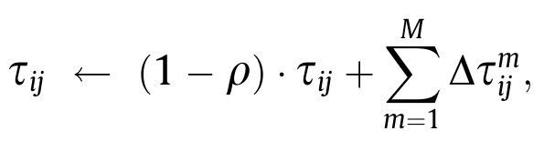
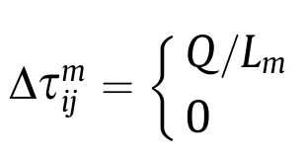
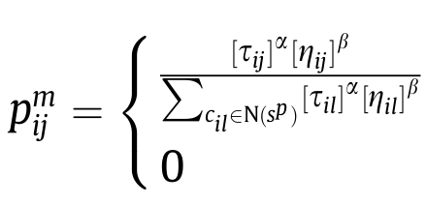
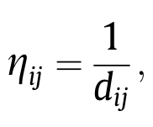
Ant system
1
2
4
3

Slide 7
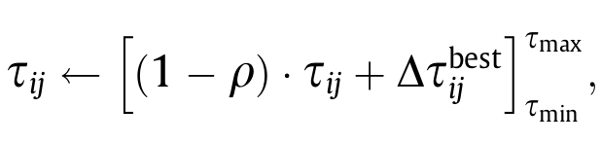
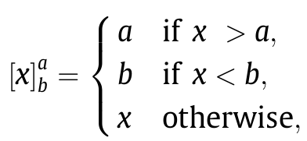
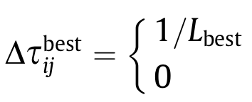
MAX–MIN ant system (MMAS)
1
2
3

Slide 8

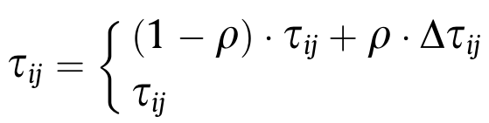
Ant colony system (ACS)
1
2

Slide 9
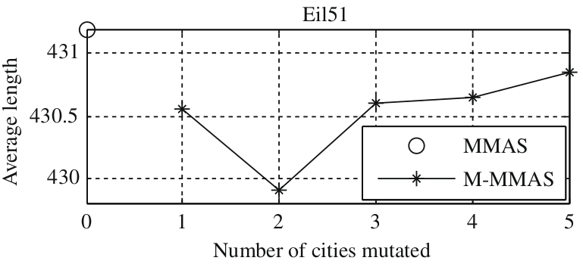
M-MMAS
Eil51: 51 cidades com a melhor solução 425.

Slide 10
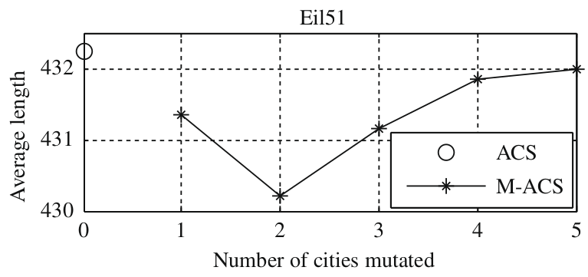
M-ACS

Slide 11
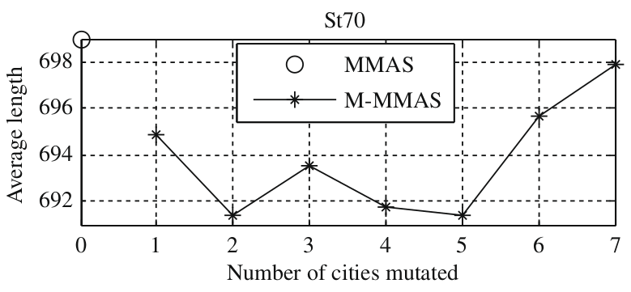
M-MMAS
St70: 70 cidades com a melhor solução 675.

Slide 12
Ant colony optimization algorithm with mutation mechanism and its applications
Nan Zhao, Zhilu Wu, Yaqin Zhao, Taifan Quan

